Slide 1





اليوم/ الثلاثاء التاريخ/1446/11/01 الحصة/ الخامسة
الموضوع/ المشتقات
حل الواجب
حل الواجب
مهاراتي
الرئيسية
الرئيسية
3) $−3 , \frac{−1}{3}$
7) $m=−2x$
14) $49 mi/h$
19) $−512ft/s$
التهيئة
جواهر الحارثي @jewelsAlshdaddi
التدريس
التدريب
التقويم
الاغلاق

Slide 2
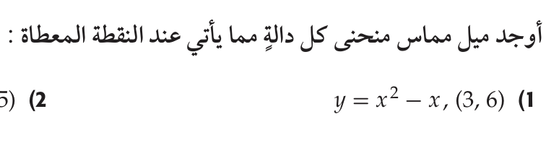


اليوم/ الثلاثاء التاريخ/1446/11/01 الحصة/ الخامسة
الموضوع/ المشتقات
حل الواجب
اختبار قصير
اختبار قصير
التهيئة
جواهر الحارثي @jewelsAlshdaddi
التدريس
التدريب
التقويم
الاغلاق
تقويم تشخيصي

Slide 3
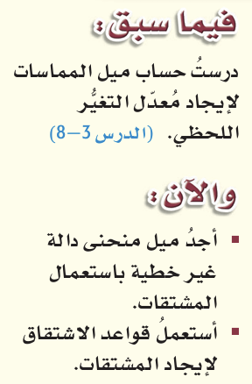
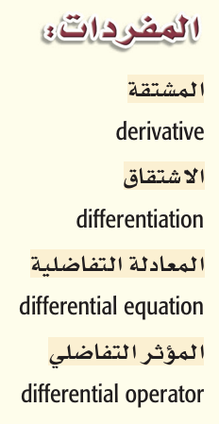
اليوم/ الثلاثاء التاريخ/1446/11/01 الحصة/ الخامسة
 | الموضوع/ المشتقات
حل الواجب
الأهداف الخاصة:
مشتقة دالة عند نقطة.
قاعدة مشتقة القوة.
قواعد الاشتقاق.
السرعة المتجهة اللحظية.
القيمتان العظمى والصغرى لدالة.
قاعدة مشتقة الضرب.
قاعدة مشتقة القسمة.
اختبار قصير
الرئيسية
التهيئة
جواهر الحارثي @jewelsAlshdaddi
التدريس
التدريب
التقويم
الاغلاق

Slide 4
جدول التعلم
الموضوع/
المشتقات
1446/11/01
ماذا أعرف | ما أريد أن أعرف | ماذا تعلمت
حل الواجب
اختبار قصير
الرئيسية
التهيئة
جواهر الحارثي @jewelsAlshdaddi
الأهداف الخاصة:
مشتقة دالة عند نقطة.
قاعدة مشتقة القوة.
قواعد الاشتقاق.
السرعة المتجهة اللحظية.
القيمتان العظمى والصغرى لدالة.
قاعدة مشتقة الضرب.
قاعدة مشتقة القسمة.
التدريس
التدريب
التقويم
الاغلاق

Slide 5

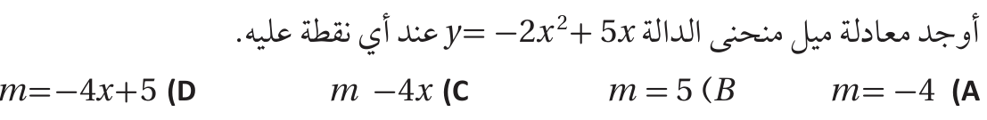

إثراء
الموضوع/
المشتقات
1446/11/01
حل الواجب
اختبار قصير
الرئيسية
التهيئة
جواهر الحارثي @jewelsAlshdaddi
الأهداف الخاصة:
مشتقة دالة عند نقطة.
قاعدة مشتقة القوة.
قواعد الاشتقاق.
السرعة المتجهة اللحظية.
القيمتان العظمى والصغرى لدالة.
قاعدة مشتقة الضرب.
قاعدة مشتقة القسمة.
التدريس
التدريب
التقويم
الاغلاق
تعلم تعاوني

Slide 6
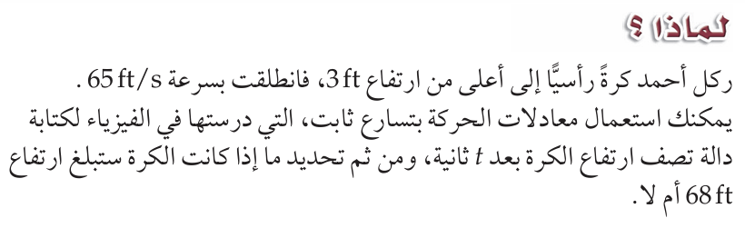
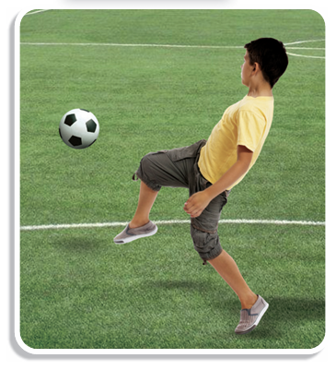
الموضوع/
المشتقات
1446/11/01
حل الواجب
اختبار قصير
الرئيسية
التهيئة
جواهر الحارثي @jewelsAlshdaddi
الأهداف الخاصة:
مشتقة دالة عند نقطة.
قاعدة مشتقة القوة.
قواعد الاشتقاق.
السرعة المتجهة اللحظية.
القيمتان العظمى والصغرى لدالة.
قاعدة مشتقة الضرب.
قاعدة مشتقة القسمة.
التدريس
التدريب
التقويم
الاغلاق

Slide 7
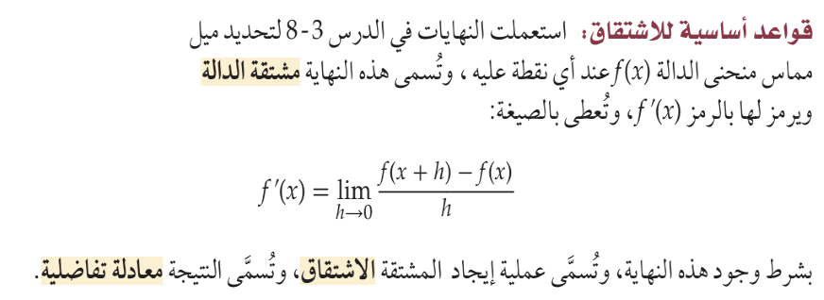
الموضوع/
المشتقات
1446/11/01
حل الواجب
اختبار قصير
الرئيسية
التهيئة
جواهر الحارثي @jewelsAlshdaddi
الأهداف الخاصة:
مشتقة دالة عند نقطة.
التدريس
التدريب
التقويم
الاغلاق

Slide 8
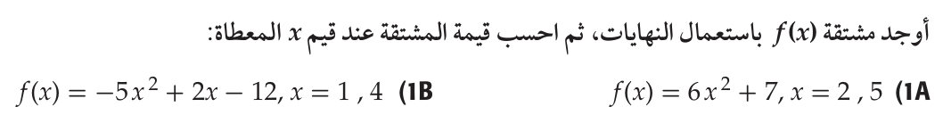

تحقق من فهمك
الموضوع/
المشتقات
1446/11/01
حل الواجب
اختبار قصير
الرئيسية
التهيئة
جواهر الحارثي @jewelsAlshdaddi
الأهداف الخاصة:
مشتقة دالة عند نقطة.
التدريس
التدريب
التقويم
الاغلاق
تعلم ذاتي

Slide 9
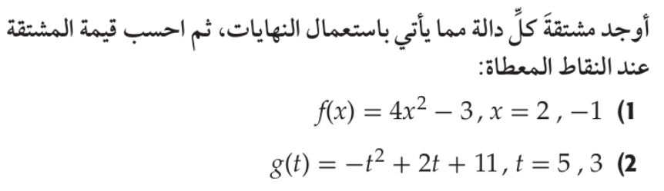

تـــدرب
الموضوع/
المشتقات
1446/11/01
حل الواجب
اختبار قصير
الرئيسية
التهيئة
جواهر الحارثي @jewelsAlshdaddi
التدريس
الأهداف الخاصة:
مشتقة دالة عند نقطة.
التدريب
التقويم
الاغلاق
تعلم أقران

Slide 10
تـــدرب
الموضوع/
المشتقات
1446/11/01
حل الواجب
اختبار قصير
الرئيسية
التهيئة
جواهر الحارثي @jewelsAlshdaddi
الأهداف الخاصة:
مشتقة دالة عند نقطة.
التدريس
التدريب
التقويم
الاغلاق
تعلم تعاوني

Slide 11
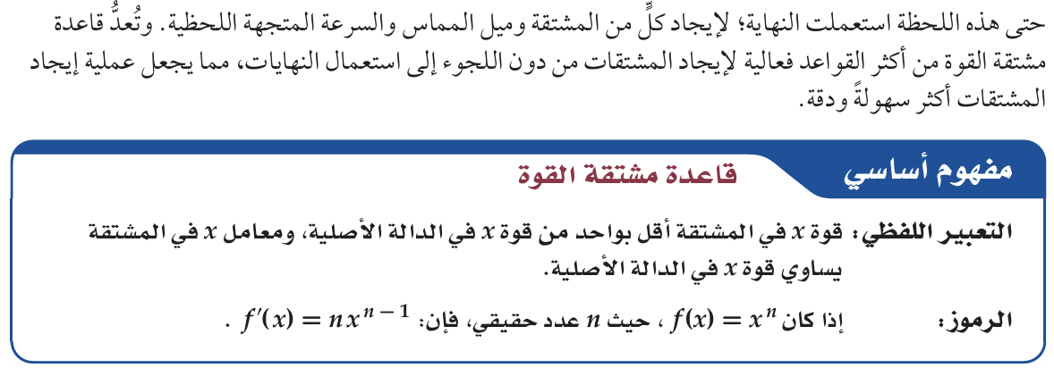
الموضوع/
المشتقات
1446/11/01
حل الواجب
اختبار قصير
الرئيسية
التهيئة
جواهر الحارثي @jewelsAlshdaddi
الأهداف الخاصة:
قاعدة مشتقة القوة.
التدريس
التدريب
التقويم
الاغلاق

Slide 12
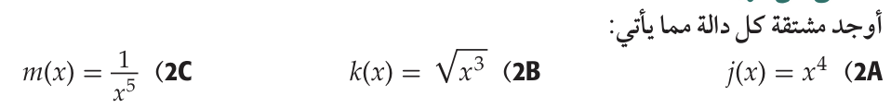
تحقق من فهمك
الموضوع/
المشتقات
1446/11/01
حل الواجب
اختبار قصير
الرئيسية
التهيئة
جواهر الحارثي @jewelsAlshdaddi
الأهداف الخاصة:
قاعدة مشتقة القوة.
التدريس
التدريب
التقويم
الاغلاق
تعلم ذاتي

Slide 13
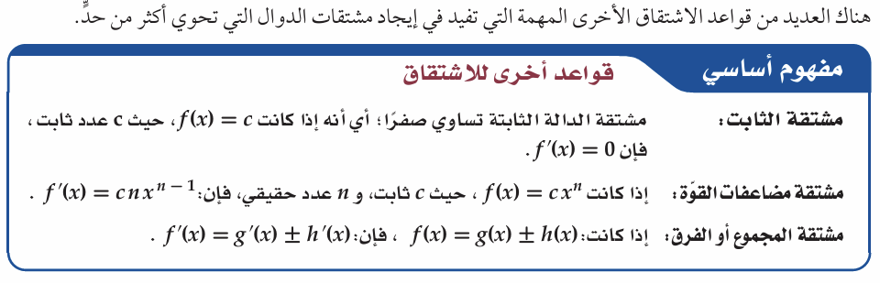
الموضوع/
المشتقات
1446/11/01
حل الواجب
اختبار قصير
الرئيسية
التهيئة
جواهر الحارثي @jewelsAlshdaddi
الأهداف الخاصة:
قواعد الاشتقاق.
التدريس
التدريب
التقويم
الاغلاق

Slide 14
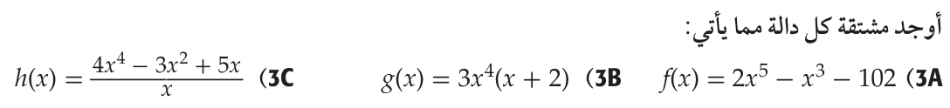
تحقق من فهمك
الموضوع/
المشتقات
1446/11/01
حل الواجب
اختبار قصير
الرئيسية
التهيئة
جواهر الحارثي @jewelsAlshdaddi
الأهداف الخاصة:
قواعد الاشتقاق.
التدريس
التدريب
التقويم
الاغلاق
تعلم ذاتي

Slide 15
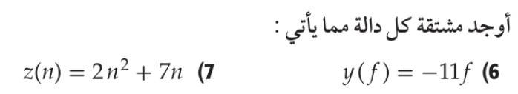
تـــدرب
الموضوع/
المشتقات
1446/11/01
حل الواجب
اختبار قصير
الرئيسية
التهيئة
جواهر الحارثي @jewelsAlshdaddi
التدريس
الأهداف الخاصة:
قاعدة مشتقة القوة.
قواعد الاشتقاق.
التدريب
التقويم
الاغلاق
تعلم أقران

Slide 16
تـــدرب
الموضوع/
المشتقات
1446/11/01
حل الواجب
اختبار قصير
الرئيسية
التهيئة
جواهر الحارثي @jewelsAlshdaddi
الأهداف الخاصة:
قاعدة مشتقة القوة.
قواعد الاشتقاق.
التدريس
التدريب
التقويم
الاغلاق
تعلم تعاوني

Slide 17
تحقق من فهمك
الموضوع/
المشتقات
1446/11/01
حل الواجب
اختبار قصير
الرئيسية
التهيئة
جواهر الحارثي @jewelsAlshdaddi
الأهداف الخاصة:
السرعة المتجهة اللحظية.
التدريس
التدريب
التقويم
الاغلاق
تعلم ذاتي

Slide 18
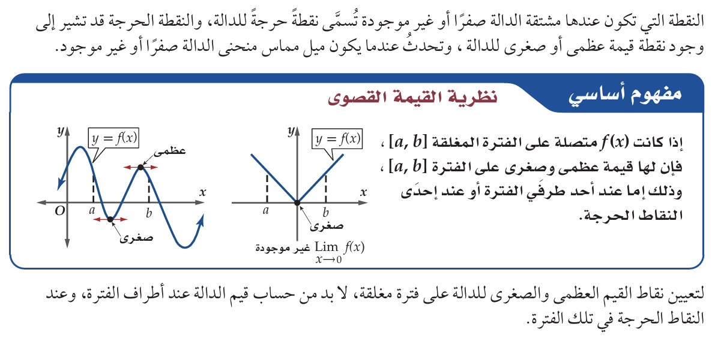
الموضوع/
المشتقات
1446/11/01
حل الواجب
اختبار قصير
الرئيسية
التهيئة
جواهر الحارثي @jewelsAlshdaddi
الأهداف الخاصة:
القيمتان العظمى والصغرى لدالة.
التدريس
التدريب
التقويم
الاغلاق

Slide 19
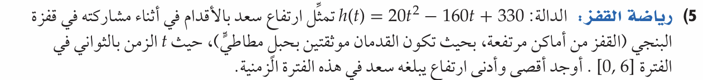
تحقق من فهمك
الموضوع/
المشتقات
1446/11/01
حل الواجب
اختبار قصير
الرئيسية
التهيئة
جواهر الحارثي @jewelsAlshdaddi
الأهداف الخاصة:
القيمتان العظمى والصغرى لدالة.
التدريس
التدريب
التقويم
الاغلاق
تعلم ذاتي

Slide 20
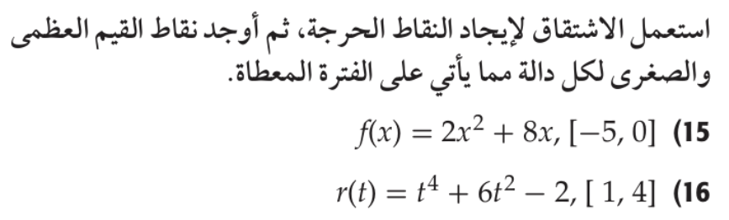
تـــدرب
الموضوع/
المشتقات
1446/11/01
حل الواجب
اختبار قصير
الرئيسية
التهيئة
جواهر الحارثي @jewelsAlshdaddi
التدريس
الأهداف الخاصة:
القيمتان العظمى والصغرى لدالة.
التدريب
التقويم
الاغلاق
تعلم أقران

Slide 21
تـــدرب
الموضوع/
المشتقات
1446/11/01
حل الواجب
اختبار قصير
الرئيسية
التهيئة
جواهر الحارثي @jewelsAlshdaddi
الأهداف الخاصة:
القيمتان العظمى والصغرى لدالة.
التدريس
التدريب
التقويم
الاغلاق
تعلم تعاوني

Slide 22
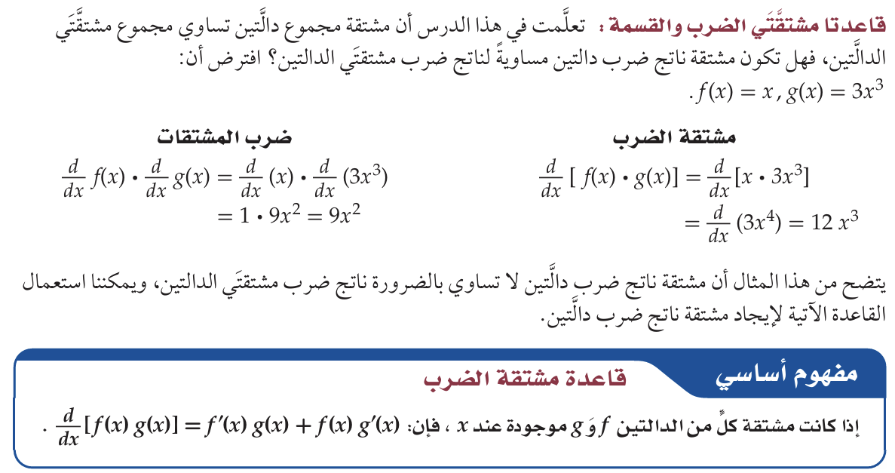
الموضوع/
المشتقات
1446/11/01
حل الواجب
اختبار قصير
الرئيسية
التهيئة
جواهر الحارثي @jewelsAlshdaddi
الأهداف الخاصة:
قاعدة مشتقة الضرب.
قاعدة مشتقة القسمة.
التدريس
التدريب
التقويم
الاغلاق

Slide 23
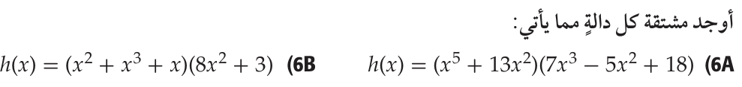
تحقق من فهمك
الموضوع/
المشتقات
1446/11/01
حل الواجب
اختبار قصير
الرئيسية
التهيئة
جواهر الحارثي @jewelsAlshdaddi
الأهداف الخاصة:
قاعدة مشتقة الضرب.
التدريس
التدريب
التقويم
الاغلاق
تعلم ذاتي

Slide 24
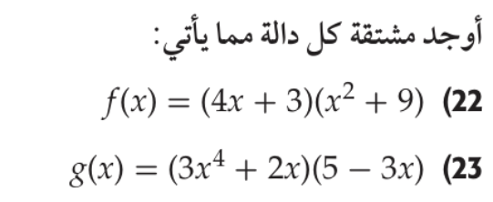
تـــدرب
الموضوع/
المشتقات
1446/11/01
حل الواجب
اختبار قصير
الرئيسية
التهيئة
جواهر الحارثي @jewelsAlshdaddi
التدريس
الأهداف الخاصة:
قاعدة مشتقة الضرب.
التدريب
التقويم
الاغلاق
تعلم أقران

Slide 25
تـــدرب
الموضوع/
المشتقات
1446/11/01
حل الواجب
اختبار قصير
الرئيسية
التهيئة
جواهر الحارثي @jewelsAlshdaddi
الأهداف الخاصة:
قاعدة مشتقة الضرب.
التدريس
التدريب
التقويم
الاغلاق
تعلم تعاوني

Slide 26

الموضوع/
المشتقات
1446/11/01
حل الواجب
اختبار قصير
الرئيسية
التهيئة
جواهر الحارثي @jewelsAlshdaddi
الأهداف الخاصة:
قاعدة مشتقة القسمة.
التدريس
التدريب
التقويم
الاغلاق

Slide 27
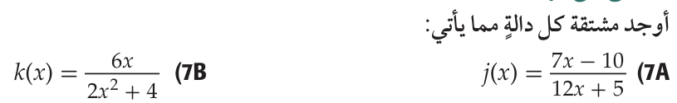
تحقق من فهمك
الموضوع/
المشتقات
1446/11/01
حل الواجب
اختبار قصير
الرئيسية
التهيئة
جواهر الحارثي @jewelsAlshdaddi
الأهداف الخاصة:
قاعدة مشتقة القسمة.
التدريس
التدريب
التقويم
الاغلاق
تعلم ذاتي

Slide 28
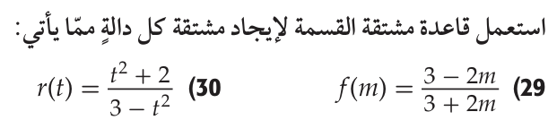
تـــدرب
الموضوع/
المشتقات
1446/11/01
حل الواجب
اختبار قصير
الرئيسية
التهيئة
جواهر الحارثي @jewelsAlshdaddi
التدريس
الأهداف الخاصة:
قاعدة مشتقة القسمة.
التدريب
التقويم
الاغلاق
تعلم أقران

Slide 29
تـــدرب
الموضوع/
المشتقات
1446/11/01
حل الواجب
اختبار قصير
الرئيسية
التهيئة
جواهر الحارثي @jewelsAlshdaddi
الأهداف الخاصة:
قاعدة مشتقة القسمة.
التدريس
التدريب
التقويم
الاغلاق
تعلم تعاوني

Slide 30
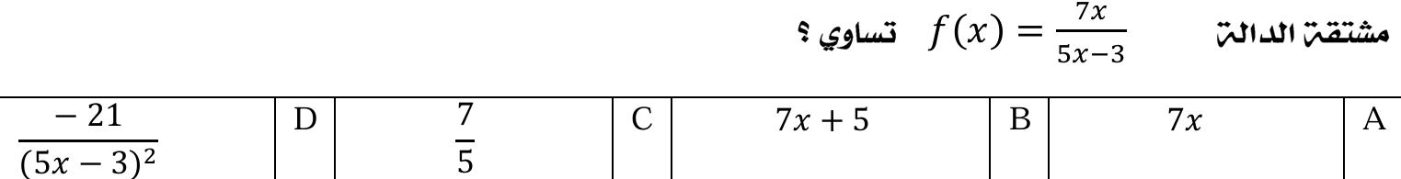
تحصيلي
الموضوع/
المشتقات
1446/11/01
حل الواجب
اختبار قصير
الرئيسية
التهيئة
جواهر الحارثي @jewelsAlshdaddi
الأهداف الخاصة:
مشتقة دالة عند نقطة.
قاعدة مشتقة القوة.
قواعد الاشتقاق.
السرعة المتجهة اللحظية.
القيمتان العظمى والصغرى لدالة.
قاعدة مشتقة الضرب.
قاعدة مشتقة القسمة.
التدريس
التدريب
التقويم
الاغلاق
تقويم تشخيصي

Slide 31
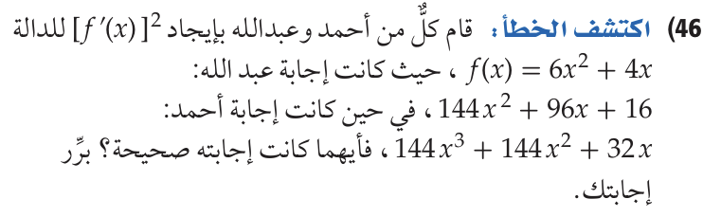
مهارات التفكير العليا
الموضوع/
المشتقات
1446/11/01
حل الواجب
اختبار قصير
الرئيسية
التهيئة
جواهر الحارثي @jewelsAlshdaddi
الأهداف الخاصة:
مشتقة دالة عند نقطة.
قاعدة مشتقة القوة.
قواعد الاشتقاق.
السرعة المتجهة اللحظية.
القيمتان العظمى والصغرى لدالة.
قاعدة مشتقة الضرب.
قاعدة مشتقة القسمة.
التدريس
التدريب
التقويم
الاغلاق

Slide 32
جدول التعلم
الموضوع/
المشتقات
1446/11/01
ماذا أعرف | ما أريد أن أعرف | ماذا تعلمت
حل الواجب
اختبار قصير
الرئيسية
التهيئة
جواهر الحارثي @jewelsAlshdaddi
الأهداف الخاصة:
مشتقة دالة عند نقطة.
قاعدة مشتقة القوة.
قواعد الاشتقاق.
السرعة المتجهة اللحظية.
القيمتان العظمى والصغرى لدالة.
قاعدة مشتقة الضرب.
قاعدة مشتقة القسمة.
التدريس
التدريب
التقويم
الاغلاق

Slide 33
الواجب
الموضوع/
المشتقات
1446/11/01
حل الواجب
8 – 17 – 25 – 31
صفحة 120
اختبار قصير
الرئيسية
وتذكري يا جميلتي:
.
التهيئة
جواهر الحارثي @jewelsAlshdaddi
الأهداف الخاصة:
مشتقة دالة عند نقطة.
قاعدة مشتقة القوة.
قواعد الاشتقاق.
السرعة المتجهة اللحظية.
القيمتان العظمى والصغرى لدالة.
قاعدة مشتقة الضرب.
قاعدة مشتقة القسمة.
التدريس
التدريب
التقويم
الاغلاق

